Slide 1
MENSTRUEL SİKLUS BİLGİSİ
Prof. Dr. Batuhan Özmen
Ankara Üniversitesi KHD

Slide 2
Öğrenim Hedefleri :
Kadında nöroendokrin feed-back regülasyon mekanizmalarını hatırlama
Overdeki siklik değişiklikleri kavrama
Folliküler evre
Luteal evre
Endometriumdaki siklik değişiklikleri kavrama
Proliferatif evre
Sekretuar evre
Menstruel evre

Slide 3
Overlerin fonksiyonları adenohipofizden salınan gonadotropinler ( FSH ve LH ) tarafından düzenlenir.

Slide 4
Gonadotropinlerin gonadlar üzerinde üç temel etkisi vardır:
Oogenezisin stimülasyonu
Gonadal hormon sekresyonunun stimülasyonu
Gonad yapısının korunması

Slide 5
Hipotalamustan salgılanan GnRH da adenohipofizden LH ve FSH salınımını düzenler.

Slide 6
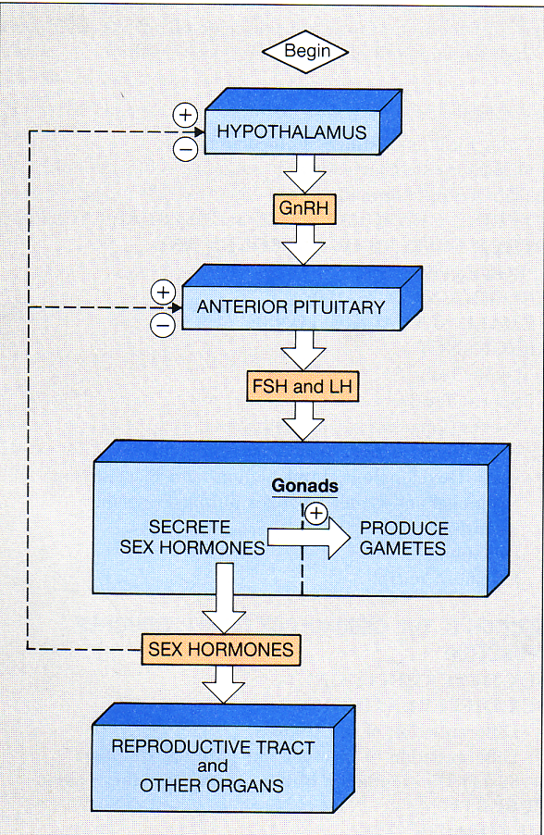

Slide 7
Gonadlardan salgılanan steroid hormonlar:
Hipotalamustan GnRH sekresyonunu inhibe ederek,
Hipofizin GnRH’a cevabını inhibe ederek negatif feed-back kontrolü sağlarlar.

Slide 8
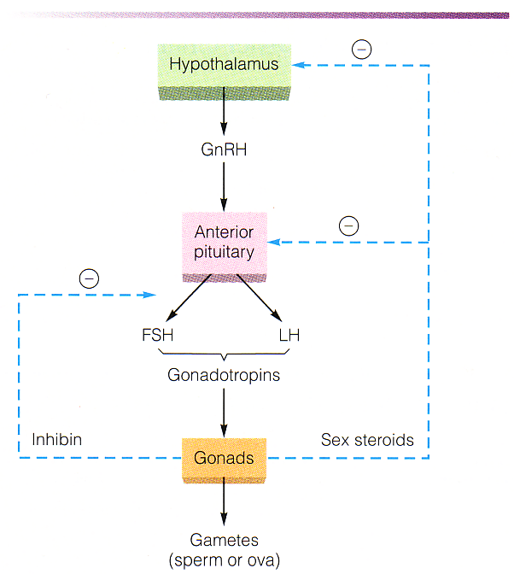

Slide 9
İnhibin:
Overlerde folliküllerdeki granüloza hücrelerinden salınır.
Polipeptid yapısındadır.
FSH sekresyonunu inhibe eder.
LH üzerinde etkisi yoktur.
Aktivin, granüloza hücreleri ve hipofizden salınır ve FSH etkisini ve sekresyonunu artırır.

Slide 10
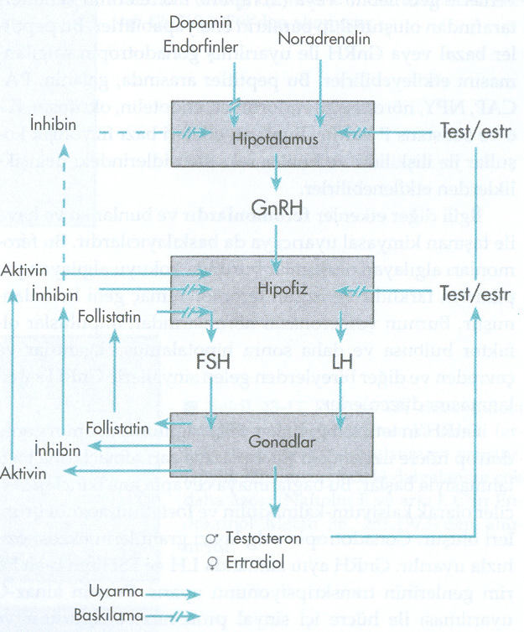

Slide 11
FSH
Reseptörleri granüloza hücreleri membranındadır ve FSH ın kendisi tarafından indüklenir
Folliküler gelişmeyi stimüle eder
LH reseptörleri oluşumunu uyarır
Aromataz ve 3-dehidroksisteroid dehidrogenaz enzimlerini aktive eder
Granüloza hücrelerindeki etkisi estradiol tarafından artırılır.

Slide 12
LH
Reseptörleri teka hücrelerindedir.
Teka hücrelerini ve androjen sentezini stimüle eder.
Follikül geliştikçe, FSH; granüloza hücrelerinde LH reseptörleri görünmesini indükler.
Reseptör sayısı yeterli olduğunda, granüloza hücrelerini etkileyerek luteinizasyon
( corpus luteum formasyonu) ve progesteron üretimine yol açar.

Slide 13
Kolesterol
LH
cAMP
Androstenodion | Testosteron
Teka hücresi
cAMP Aromatizasyon
Androstenodion | Testosteron
FSH
Östron | Östradiol
Granüloza hücresi

Slide 14
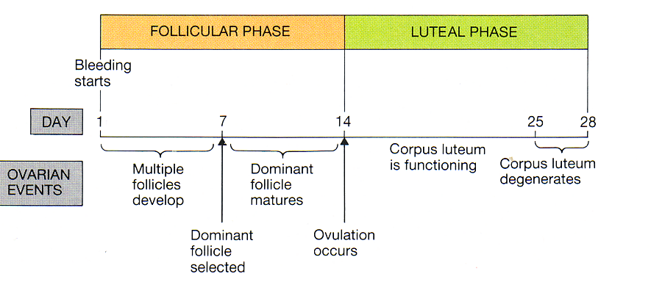

Slide 15
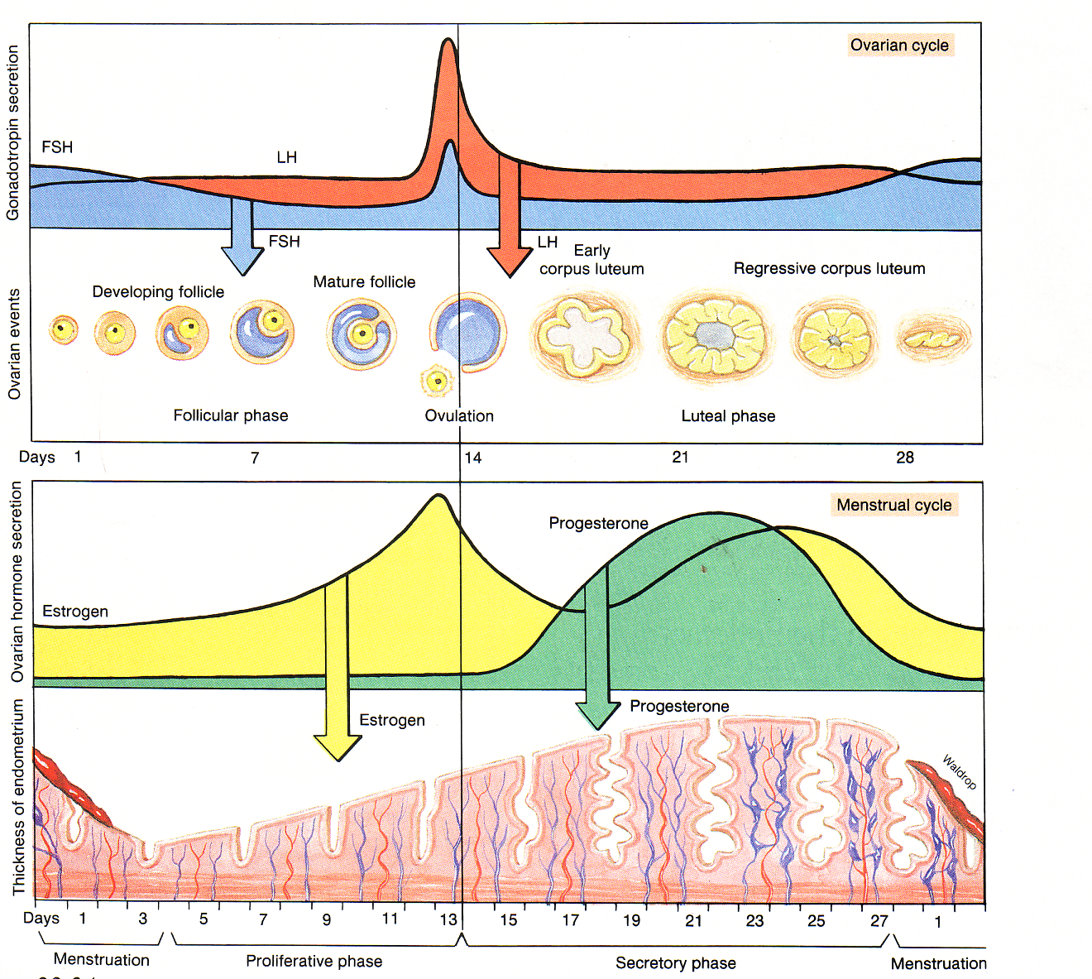

Slide 16
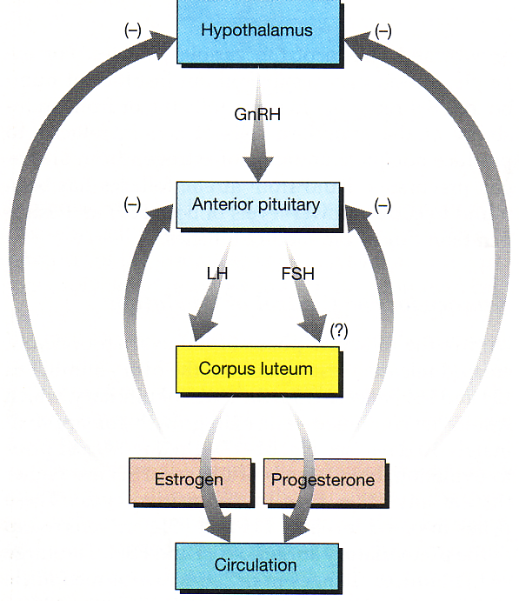

Slide 17
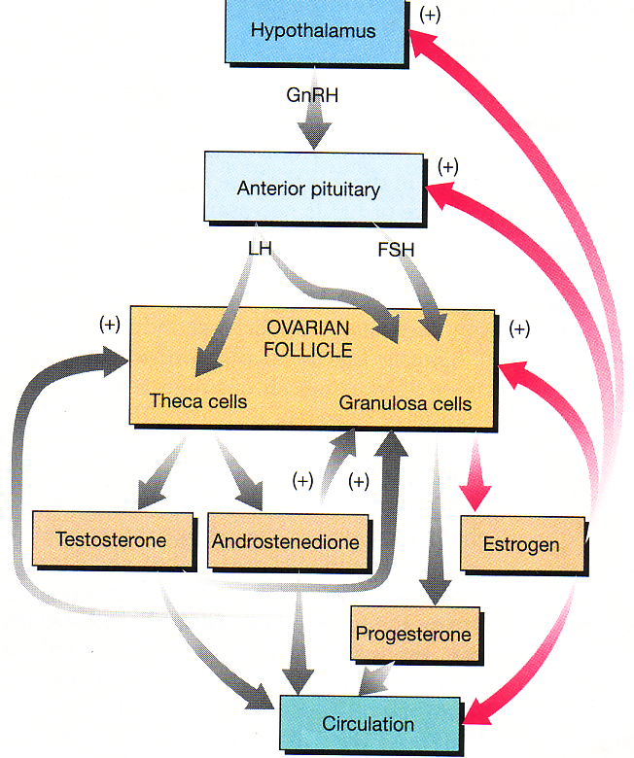

Slide 18
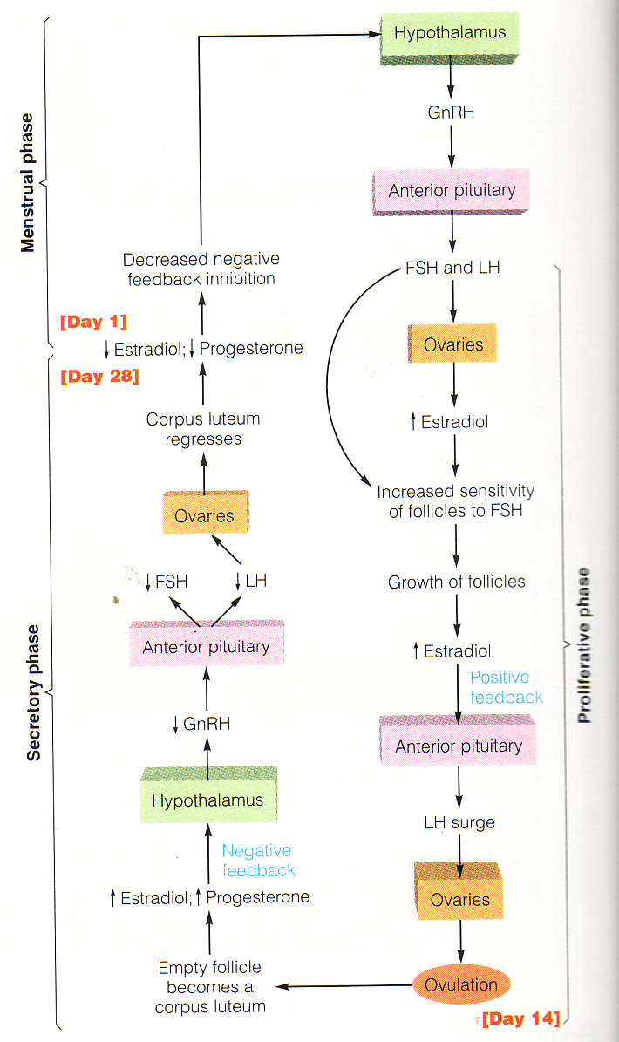

Slide 19
Overde siklik değişiklikler: 1- Folliküler evre:
Başlangıçta folliküler gelişme hormonal etkiden (gonadotropin stimülasyonu) bağımsızdır.
Folliküler faz östrojen üretimi iki hücre- iki gonadotropin mekanizması ile açıklanır.
5-7. günde dominant follikül seçilir, östradiolün periferik düzeyi siklusun 7. gününde belirgin olarak artar.

Slide 20
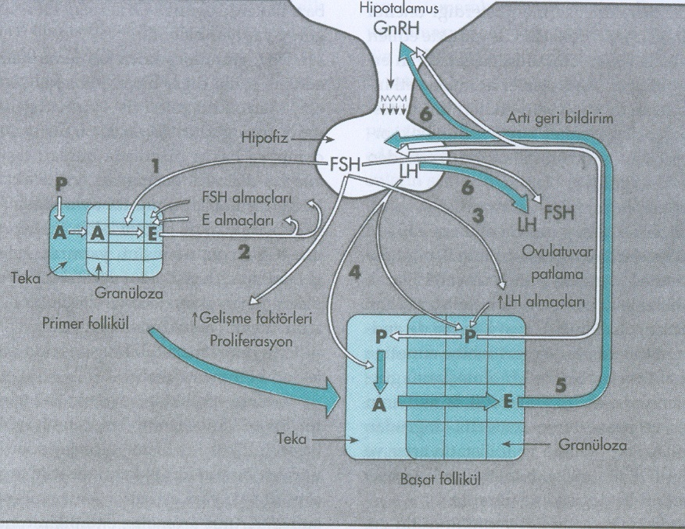

Slide 21
Dominant follikülden salınan östradiol giderek artar, negatif feed-back etki ile FSH salınımı azalır.
FSH azalırken, midfolliküler evrede artan östrojen, LH üzerine pozitif feed- back etki göstermeye başlar.
LH geç folliküler evrede hızla artarken, teka hücrelerinde androjen üretimini de artırır.
FSH a cevap veren dominant follikülde bu androjen substratından östrojen üretilir, FSH reseptörü artar.
FSH; granüloza hücrelerinde LH reseptör sayısını da artırır.

Slide 22
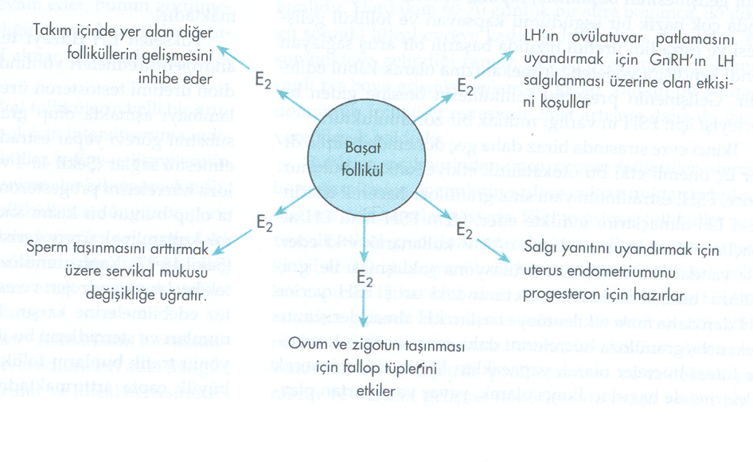

Slide 23
Gonadotropinlere folliküler cevabı çeşitli büyüme faktörleri ve otokrin/parakrin peptidler modüle eder:
IGF-I
IGF-II
EGF
TGF-α
FGF
PDGF
Angiogenic GF
IL-1
Peptidler
Endorfin

Slide 24
2- Ovulasyon :
Östrojen üretimi artıp, periferde eşik değere ulaşınca, LH patlaması olur.
LH, reseptörleri aracılığı ile luteinizasyonu başlatır ve granüloza katmanında progesteron üretimi artar.
Follikülde prostaglandin sentezi artar.
FSH, LH, progesteron, prostaglandinlerle birlikte proteolitik enzim aktivitesini artırır, follikül duvarı parçalanır.
Siklus ortasındaki FSH artışı, oositin follikül duvarından ayrılmasını kolaylaştırır ( plazminojeni plazmine çevirir)

Slide 25
3- Luteal evre:
Normal luteal fonksiyon için, optimal preovulatuar folliküler gelişme gereklidir.
Artan progesteron, overde yeni follikül gelişimini engeller, negatif feed-back nedeniyle gonadotropinler düşük düzeydedir.
Korpus luteum 9-11 günde gerilemeye başlar. Östradiol lokal prostaglandinleri artırır.(Uterus kaynaklı PGF _{2α} nın rolü ?)

Slide 26
4- Luteal-folliküler geçiş:
.Korpus luteumun gerilemesi ile dolaşımdaki östradiol, progesteron ve inhibin düzeyleri düşer.
.İnhibin azalması, FSH üzerindeki inhibisyonu azaltır.
.Östradiol ve progesteron azalması GnRH artışına neden olur.
.FSH artışı ile bir grup follikül gelişmeye başlar.

Slide 27
Endometrium siklusu:
Proliferatif evre
Sekretuar evre
Menstrual evre

Slide 28
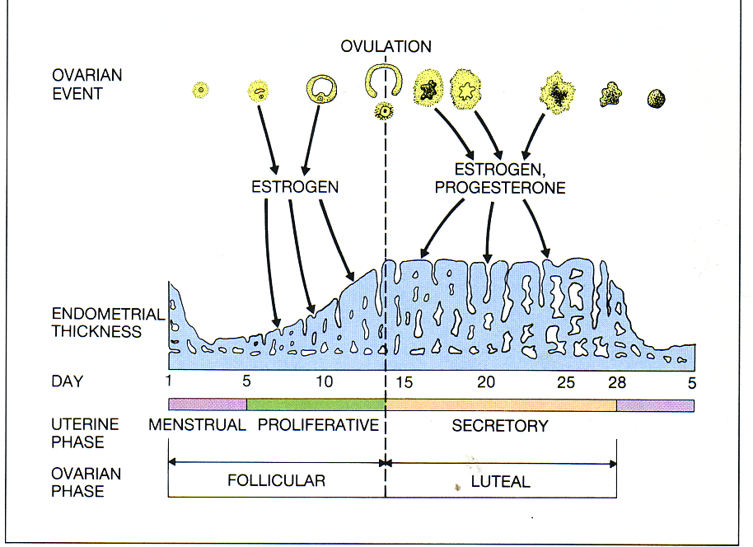

Slide 29
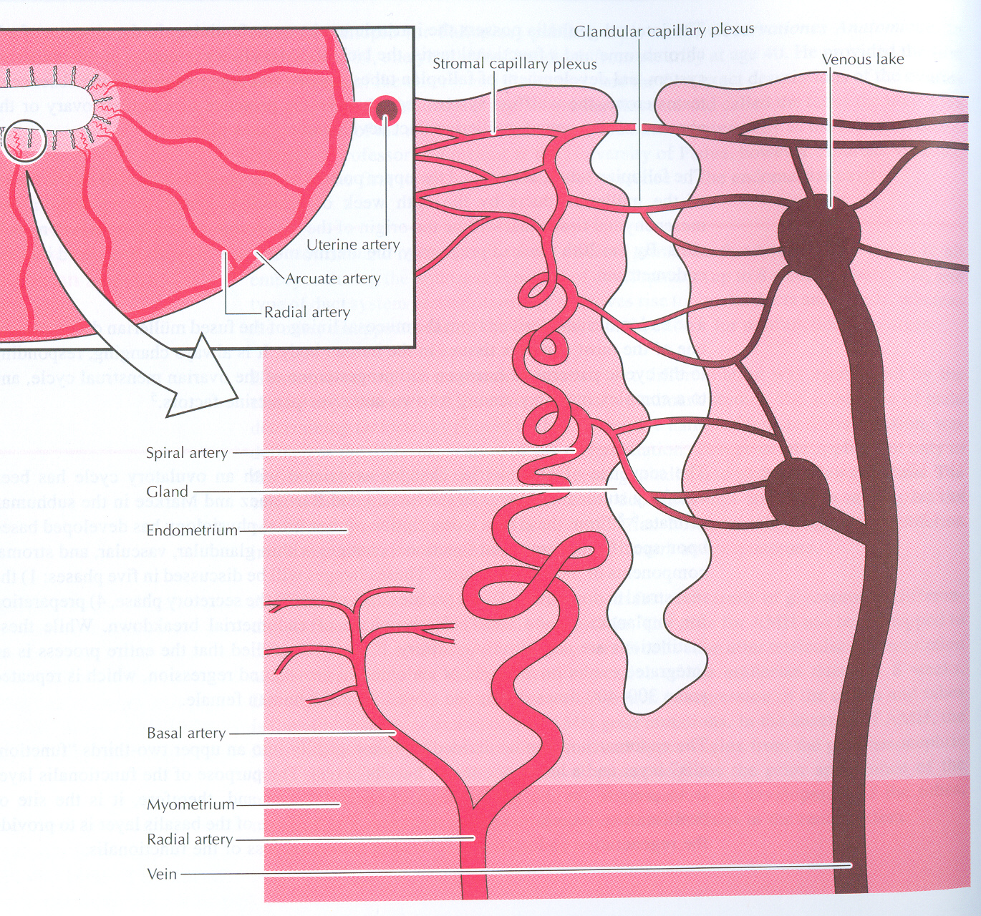

Slide 30
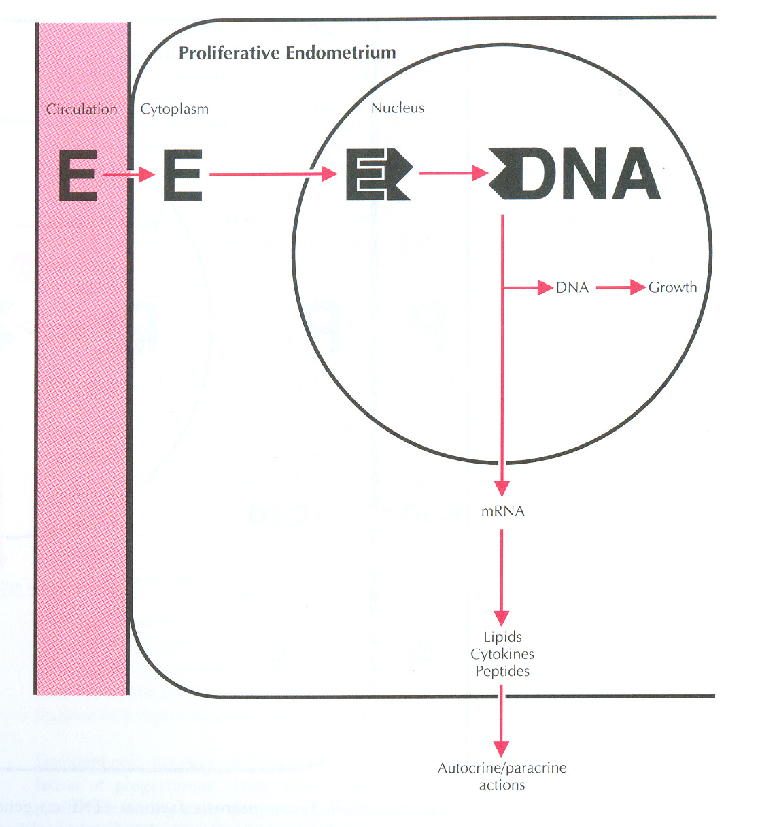

Slide 31
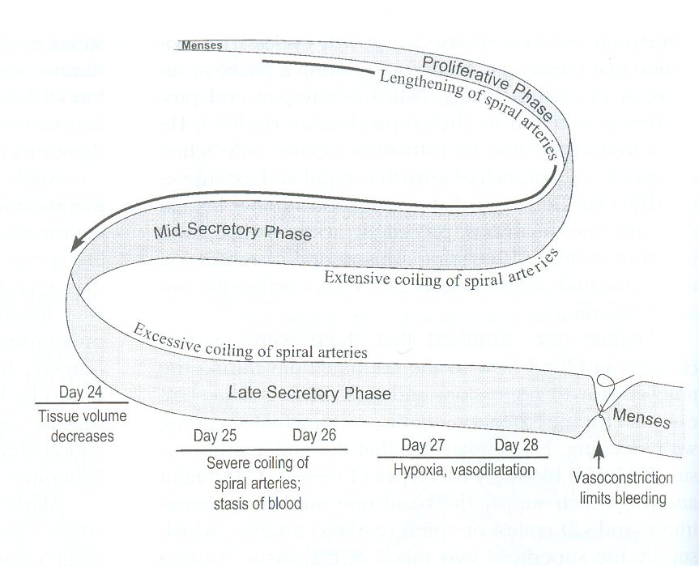

Slide 32
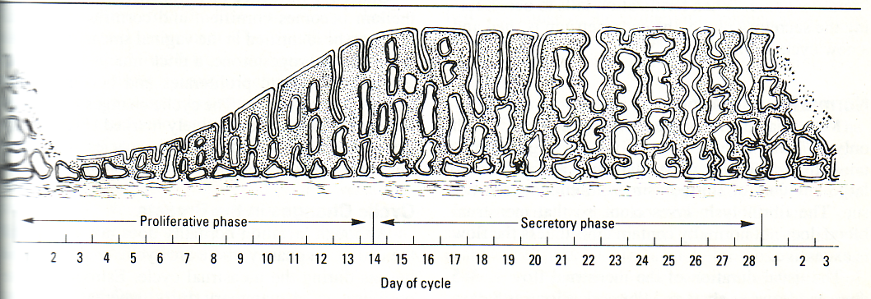

Slide 33
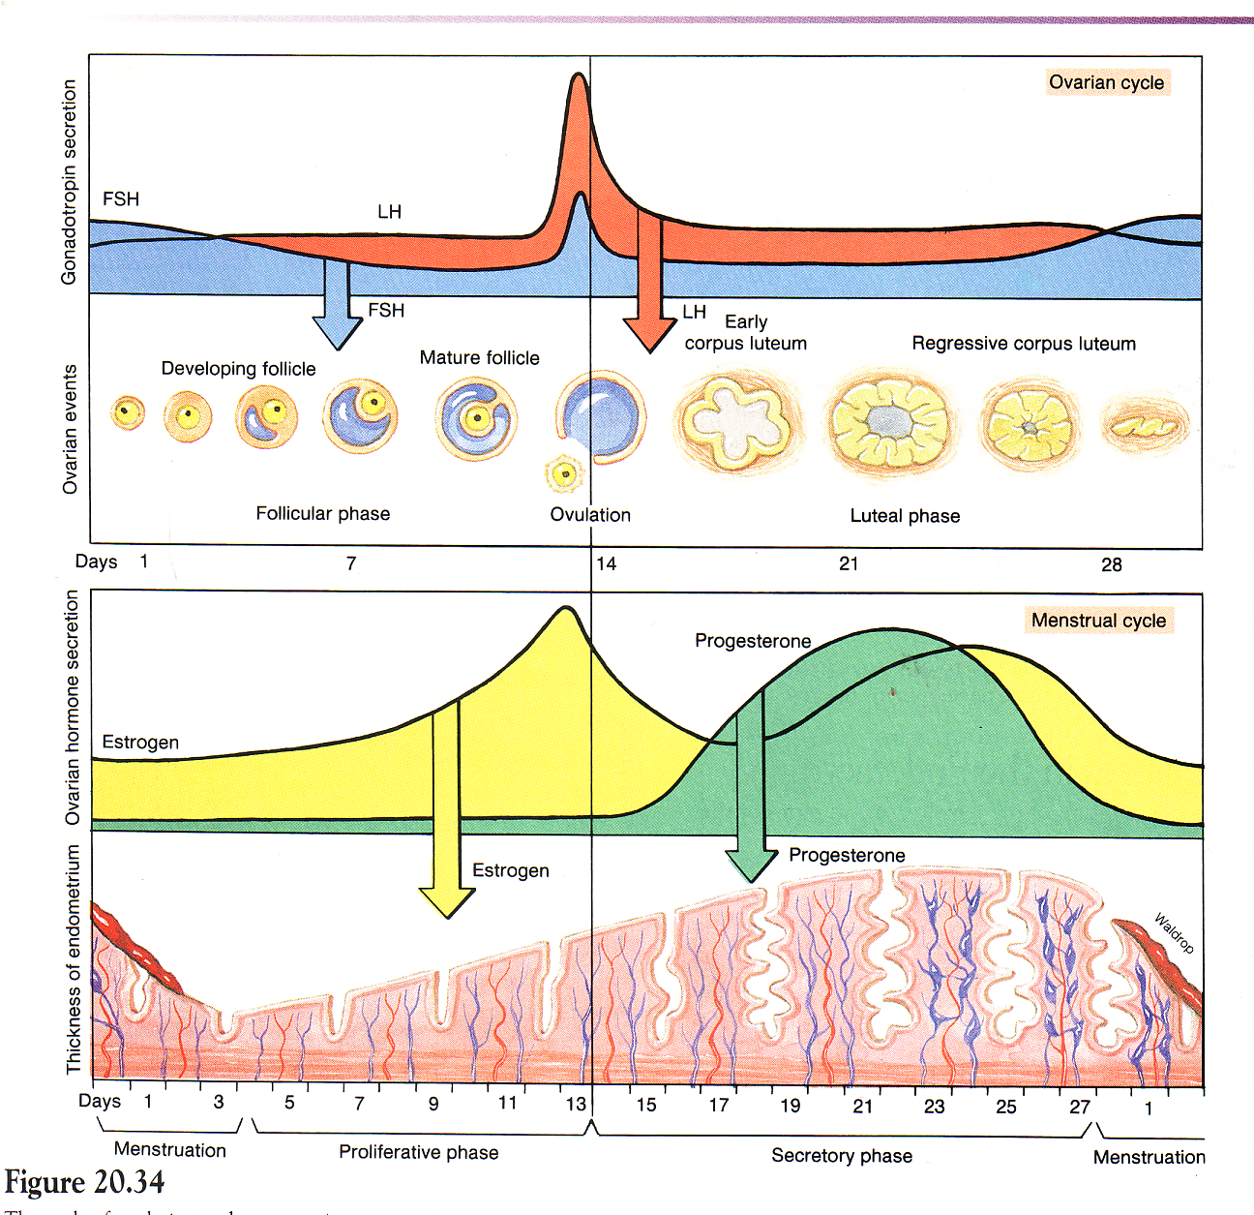

Slide 34
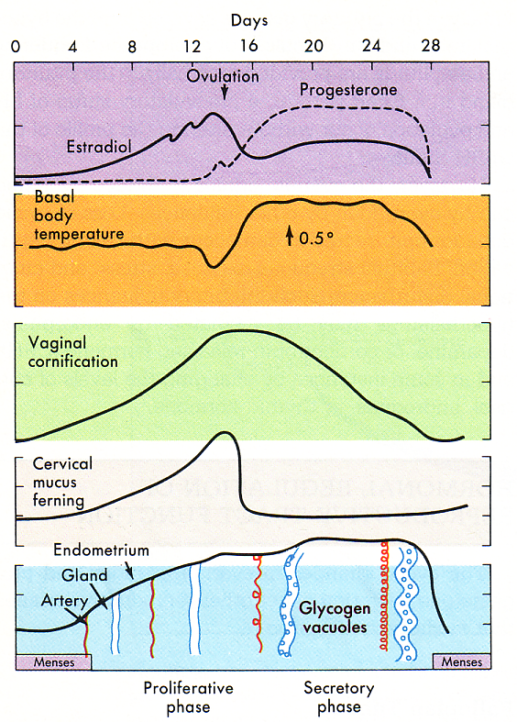

Slide 35
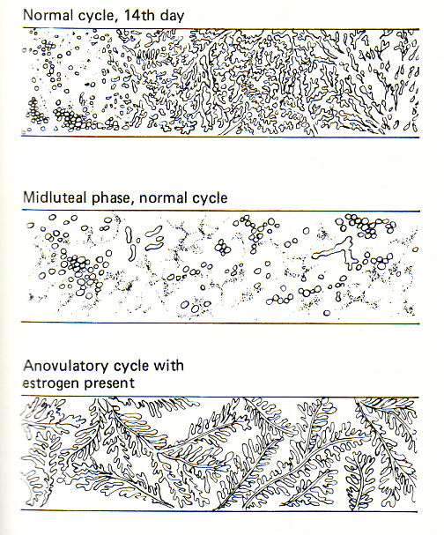

Slide 36
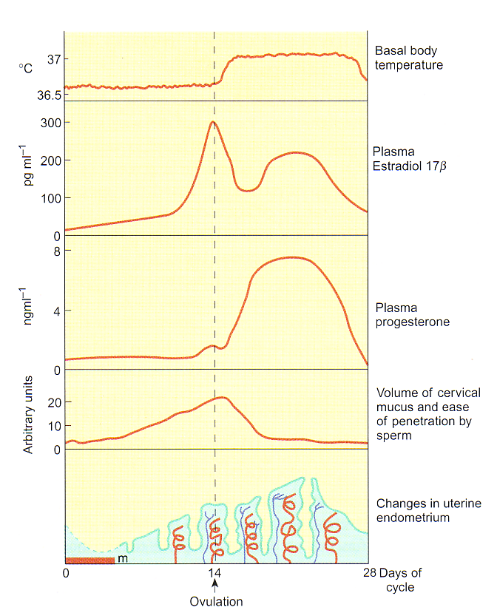

Slide 37
